Slide 1
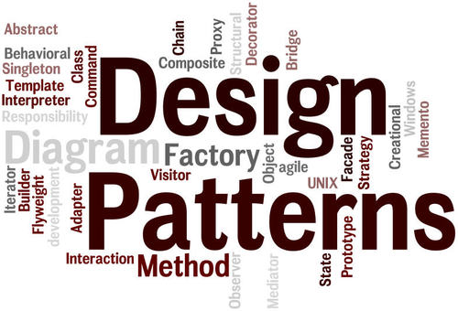
Strategy
Group 1
20520713 | Phan Hoàng Minh Quân
21521863 | Trần Gia Bảo
21521957 | Trần Đông Đông

Slide 2
Nội dung
Tổng quan
Motivation
Đặc điểm:
Các hệ quả mang lại:
Triển khai/Cài đặt
Demo
Các mẫu liên quan và so sánh

Slide 3

Tổng quan
Tên: Strategy
Phân loại:
Thuộc phân nhóm Behavioral Pattern
Mục đích:
Strategy giúp bạn xác định một nhóm thuật toán, đặt chúng vào một lớp riêng biệt và làm cho các đối tượng của chúng có thể hoán đổi lẫn nhau.

Slide 4
Motivation
Vấn đề:
Giả sử bạn đang xây dựng một ứng dụng thanh toán bằng nhiều phương thức khác nhau như thẻ tín dụng, PayPal, và thậm chí là Bitcoin. Phiên bản đầu tiên của ứng dụng chỉ hỗ trợ thanh toán bằng thẻ tín dụng, điều này khá tiện lợi cho nhiều người dùng. Tuy nhiên, bạn nhận thấy rằng một số người dùng muốn sử dụng các phương thức thanh toán khác như PayPal hoặc Bitcoin.
Khi bạn tiếp tục mở rộng ứng dụng của mình để hỗ trợ các phương thức thanh toán mới, bạn nhận ra rằng lớp chính của bộ xử lý thanh toán ngày càng lớn và phức tạp hơn. Mỗi lần bạn thêm một thuật toán thanh toán mới, kích thước của lớp chính tăng gấp đôi, và việc bảo trì trở nên rất khó khăn. Hơn nữa, mã nguồn của bạn trở nên khó đọc và dễ gây lỗi.

Slide 5
Motivation
Giải pháp:
Strategy Pattern đề xuất giải pháp là bạn nên tách biệt từng thuật toán thanh toán vào các lớp riêng biệt, gọi là strategy, và để lớp chính của bạn linh hoạt sử dụng các chiến lược này một cách động.

Slide 6
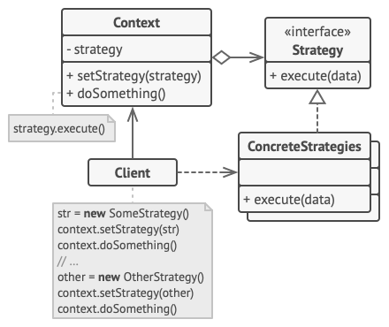
Đặc điểm

Slide 7
Đặc điểm
Context duy trì một tham chiếu đến một trong các strategy cụ thể và giao tiếp với các đối tượng này thông qua interface strategy.
Strategy là interface chung cho tất cả strategy cụ thể. Nó khai báo một phương thức duy nhất cho context sử dụng để thực thi.
Client tạo đối tượng strategy cụ thể và truyền nó vào context. Context để lộ một setter cho client thay thế với strategy được liên kết với context khi đang chạy.
Concrete Strategies triển khai khác nhau của thuật toán mà context sử dụng.

Slide 8
Hệ quả mang lại
Ưu điểm:
Có thể chuyển đổi thuật toán bên trong đối tượng khi đang chạy.
Có thể cô lập triển khai chi tiết của thuật toán khỏi code sử dụng nó.
Có thể thay thế kế thừa với hỗn hợp.
Open/Closed Principle. Có thể thêm strategy mới mà không ảnh hưởng đến context.

Slide 9
Hệ quả mang lại
Nhược điểm:
Nếu bạn chỉ có một vài thuật toán và chúng hiếm khi thay đổi, thì không có lý do thực sự nào để làm phức tạp chương trình quá mức với các lớp và interface mới đi kèm với pattern.
Client phải nhận thức được các strategy khác nhau để có thể chọn cái phù hợp.
Rất nhiều ngôn ngữ lập trình hiện đại có hỗ trợ kiểu hàm cho phép bạn triển khai các phiên bản khác nhau của thuật toán bên trong một tập hợp các hàm ẩn danh. Sau đó, bạn có thể sử dụng các chức năng này chính xác như khi bạn đã sử dụng các đối tượng strategy, nhưng không làm tăng code của bạn với các lớp và giao diện bổ sung.

Slide 10
Khi nào thì sử dụng
Sử dụng Strategy khi bạn muốn dùng các biến thể thuật toán khác nhau trong một đối tượng cho phép chuyển đổi từ thuật toán này sang thuật toán khác khi đang chạy.
Sử dụng Strategy khi bạn có nhiều lớp giống nhau chỉ khác nhau cách chúng thực hiện một vài hành vi.
Sử dụng Strategy để cô lập logic nghiệp vụ của một lớp khỏi triển khai chi tiết của thuật toán, thứ không mấy quan trọng trong ngữ cảnh của logic đó.
Sử dụng Strategy khi lớp của bạn có một lượng điều kiện khổng lồ để chuyển đổi các biến thể khác nhau với cùng thuật toán.

Slide 11
Demo

Slide 12
Các mẫu liên quan và so sánh
Các pattern Bridge, State, Strategy có cấu trúc tương tự, dựa trên nguyên tắc ủy thác công việc cho các đối tượng khác. Tuy nhiên, mỗi pattern giải quyết các vấn đề khác nhau:
Bridge: Tách biệt giao diện khỏi việc triển khai.
State: Thay đổi hành vi của đối tượng dựa trên trạng thái nội tại của nó.
Strategy: Thay đổi thuật toán của một đối tượng mà không cần thay đổi cấu trúc của nó.
Command và Strategy trông giống nhau nhưng có mục đích khác nhau:
Command: Biến đổi thao tác thành đối tượng, cho phép trì hoãn, xếp hàng đợi, lưu trữ lịch sử, v.v.
Strategy: Cung cấp các cách khác nhau để thực hiện cùng một việc, cho phép hoán đổi thuật toán trong cùng một lớp.

Slide 13
Các mẫu liên quan và so sánh
State là phần mở rộng của Strategy. Cả hai đều dựa trên kết hợp để thay đổi hành vi của ngữ cảnh bằng cách ủy quyền công việc cho các đối tượng trợ giúp. State không hạn chế sự phụ thuộc giữa các trạng thái, cho phép chúng thay đổi trạng thái của ngữ cảnh theo ý muốn.

Slide 14

Q&A

